Slide 1
Министерство образования и науки Алтайского края
Краевое государственное бюджетное
профессиональное образовательное учреждение
«Тальменский технологический техникум»
Исследовательская работа по физике
Наушники. Есть ли угроза?
Автор: Шабанова Мария
студентка группы СЗС-191, 2 курс,
специальность «Строительство и эксплуатация зданий и сооружений».
Руководитель: Немчинова Светлана Александровна.

Slide 2
ВВЕДЕНИЕ
Находясь в молодежной среде, трудно не заметить популярность такого приложения к современным смартфонам как наушники. На улице, в транспорте,
в учебных учреждениях молодые люди очень часто используют этот дивайс. Если на случайном прохожем вы не видите наушников, это вовсе не означает, что у этого человека их нет. Они могут лежать дома рядом с компьютером, в рюкзаке или находиться в нагрудном кармане рубашки.
Преимущества этого распространенного аксессуара не требуют доказательств:
возможность слушать музыку, аудио-книги и т.д., не мешая окружающим;
устранение внешнего фонового шума;
высокое качество звучания;
доступность — приобрести наушники значительно дешевле, чем акустическую систему.
Возникает вопрос: а не вредно ли это?
Цель данной работы: Выявить аспекты влияния наушников на здоровье человека.
Задачи:
изучить устройство, принцип действия и виды наушников;
проанализировать степень актуальности проблемы для обучающихся КГБПОУ «Тальменский технологический техникум»;
выяснить мнение специалиста о влиянии наушников на здоровье.
разработать рекомендации для студентов.
Предмет исследования: воздействие наушников на организм человека.
Объект исследования: наушники.

Slide 3
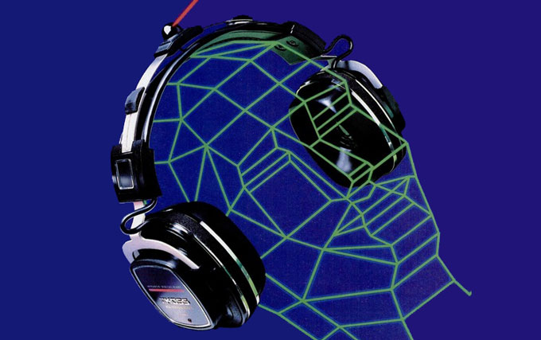
1.Теоретическая часть
1.1. Наушники. Что это?
Наушниками называют техническое приспособление, позволяющее воспроизводить звук изолированно от окружающих людей.
Принцип их работы заключается в том, что при подаче сигнала на звуковую катушку образуется электромагнитное поле, которое при взаимодействии с полем магнитной системы через динамик передаёт звук.

Slide 4
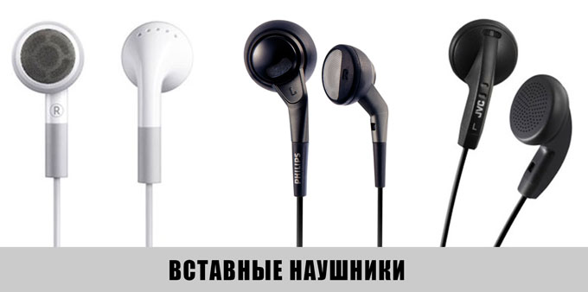
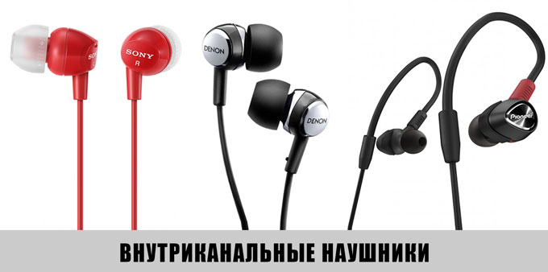
1.2. Основные категории наушников
1.2.1.По типу конструкции:
Внутренние наушники
Этот тип наушников в обиходе чаще называют «пуговками» или «вкладышами». Они вставляются непосредственно в ушную раковину и являются одними из самых распространенных. Среди аксессуаров, сопутствующим вставным наушникам, стоит отметить примитивные амбушюры – круглые кусочки поролона.
Этот тип наушников, устанавливается прямо в ушной канал, их часто называют «вакуумными». Их посадка в человеческом ухе значительно глубже, чем у вставных наушников. Главное отличие внутриканальных наушников от вставных заключается в улучшенной герметизации и концентрации звука. Еще одной отличительной чертой внутриканальных наушников является наличие широкого ассортимента насадок.

Slide 5
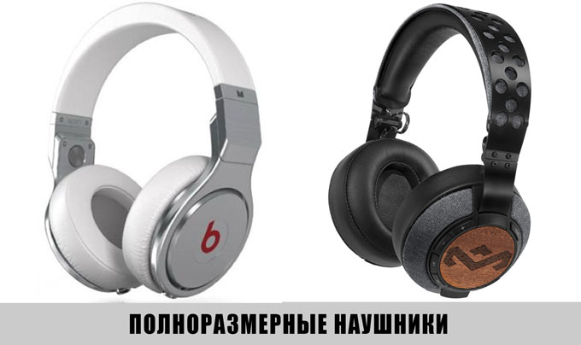
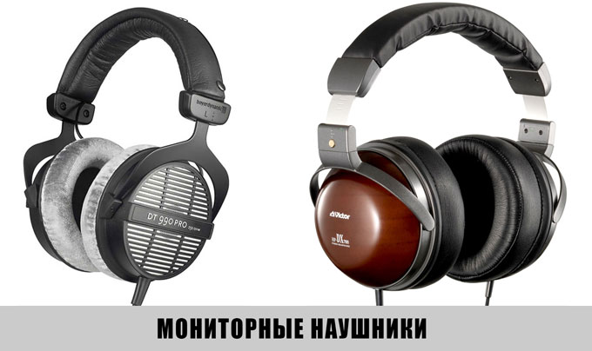
Накладные наушники:
Категория этих наушников предназначается исключительно для звукорежиссеров, но никак не для меломанов. Мониторные наушники имеют широкий частотный диапазон и воспроизводят звук без лишних «украшательств». Другими словами, любимые композиции, которые на протяжении многих лет восторгали вас своим звучанием, в мониторах могут показаться унылыми, скучными и искаженными.
Идеальными наушниками для домашнего использования по праву считают полноразмерные наушники. Особенность их конструкции – полный охват уха. Качественное звучание подчеркивается хорошей шумоизоляцией. Более того, за счет охвата уха амбушюры создают дополнительное звуковое пространство

Slide 6
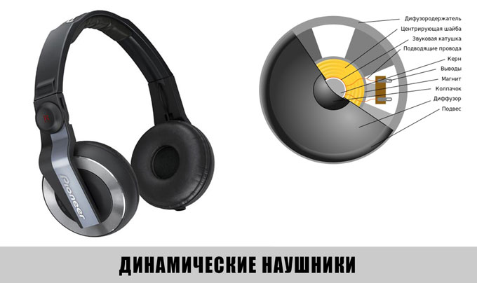
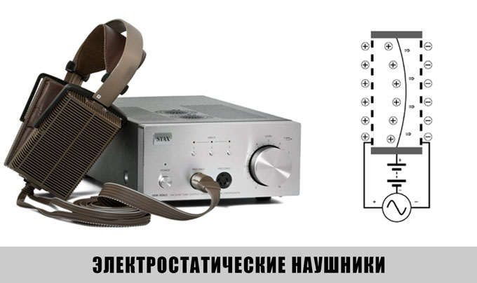
1.2.2.По конструкции излучателя:
Принцип работы электростатических наушников заключается в использовании тончайшей мембраны, расположенной между двумя электродами. Под действием высокого тока мембрана приходит в движение и создает звуковые колебания. Такие наушники обладают самым качественным звуком, практически лишенным искажений. Недостатком наушников является обязательное наличие внушительного по размерам усилителя. Нижний предел стоимости таких наушников – 3 тысячи долларов.
Самый распространенный тип наушников. В их основе используется электродинамический тип преобразования. В части, недоступной покупателю без сторонних инструментов, расположена мембрана к которой подведена катушка с проводом. Под действием переменного тока установленный магнит создает магнитное поле, которое передается на мембрану.

Slide 7
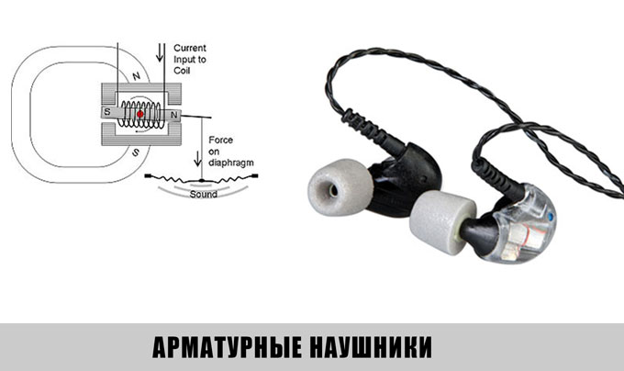
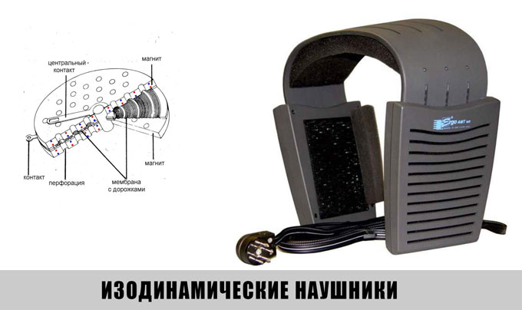
Наушники, которым присуща исключительно внутриканальная конструкция. В их основе используется П-образный магнитопровод, в поле которого расположен якорь со звуковой катушкой. Диффузор прикреплен непосредственно к якорю. В момент, когда на звуковую катушку подается ток, якорь выходит из состояния покоя и приводит в движение диффузор. В силу специфики конструкции излучателя арматурные наушники звучат четче и чище.
В качестве излучаемого элемента используется прямоугольная мембрана, изготовленная из тонкой тефлоновой пленки с алюминиевым напылением в виде прямоугольных полосок. Эта сложная конструкция расположена между двумя магнитами с сильным магнитным полем. Ток приводит пластину в действие и именно эти колебания слышит человеческое ухо. Преимущество изодинамических наушников – высокая точность и внушительный запас мощности (особенно актуален при производстве громкоговорителей).

Slide 8
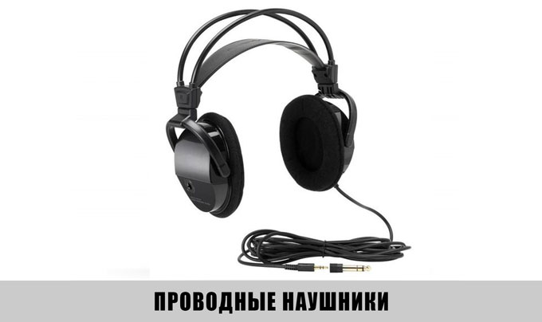
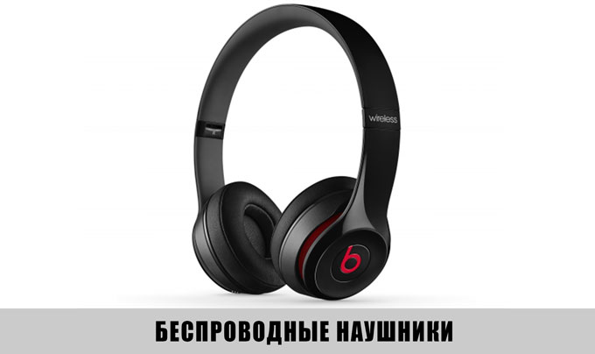
1.2.3. По способу передачи сигнала:
К проводным наушникам могут относиться все вышеперечисленные виды конструкций с различными типами излучателей и акустическим оформлением.
Существует четыре типа беспроводных наушников: инфракрасные, радио, Bluetooth и Wi-Fi. Представлены на рынке и «гибридные» модели, используя которые пользователь самостоятельно может решить подключать ему провод или воспользоваться всеми преимуществами его отсутствия.

Slide 9
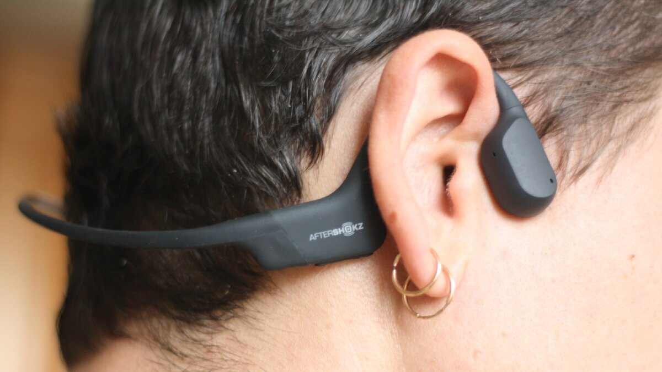
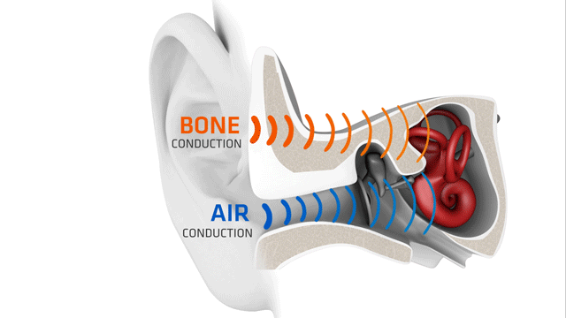
1.2.4.Костные наушники
Костные наушники - звучит страшно, но на самом деле ничего необычного в них нет: они также позволяют слушать музыку или любой другой контент.
Наушники же все-таки! Но в чем же отличие?
Отличие в способе передачи этого самого звука: в обычных наушниках для этого используется воздушная проводимость,
а в костных, как следует из названия, - костная.
Дело в том, что такие наушники совершенно не вставляются в уши, то есть не закрывают их: вот их главное отличие и конструктивное, и визуальное.
При воздушной проводимости: звуковые волны идут как бы по воздуху, попадают в барабанную перепонку, ушную раковину, затем проходят среднее ухо и попадают в орган слуха - улитку.
При костной: сразу во внутреннее ухо, или улитку.

Slide 10
2. Практическая часть
2.1. Социологический опрос
1.Есть ли у вас наушники?
Из 93 опрошенных:
имеются наушники
у 88 человек(94,6%),
нет наушников у 5 человек (5,4%).
2.Какого типа наушники вы используете чаще?
Из 93 опрошенных:
67 человек (72%) используют наушники вкладыши,
а 26 человек (28%) чаще используют накладные наушники.

Slide 11
3. Сколько времени в день вы используете наушники?
Из 93 опрошенных:
меньше 1 часа – 4 человека (4,3%);
от 1 до 3 часов – 19 человек (20,4%);
от 3 до 6 часов- 53 человека (57%);
больше 6 часов – 17 человек (18,3%).
Вывод: исследуемая проблема актуальна для обучающихся нашего техникума.

Slide 12
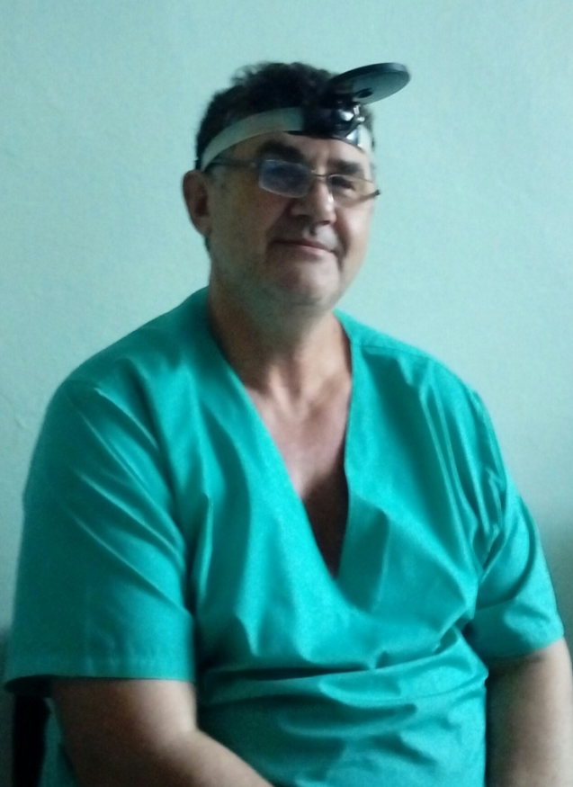
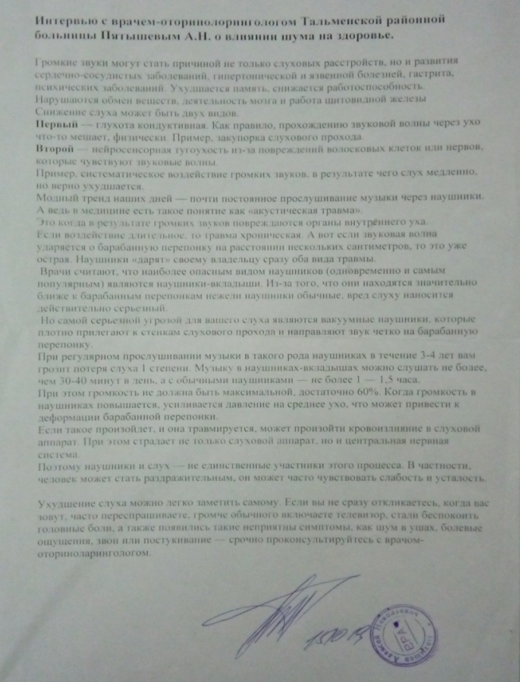
2.2 Интервью с врачем-оториноларингологом
Тальменской районной больницы Пятышевым А.Н.
Есть ли связь между использованием наушников и слухом?
Модный тренд наших дней — почти постоянное прослушивание музыки через наушники. В медицине есть такое понятие как «акустическая травма». Это когда в результате громких звуков повреждаются органы внутреннего уха. Если воздействие длительное, то травма хроническая. А вот если звуковая волна ударяется о барабанную перепонку на расстоянии нескольких сантиметров, то это уже острая. Наушники «дарят» своему владельцу сразу оба вида травмы.

Slide 13
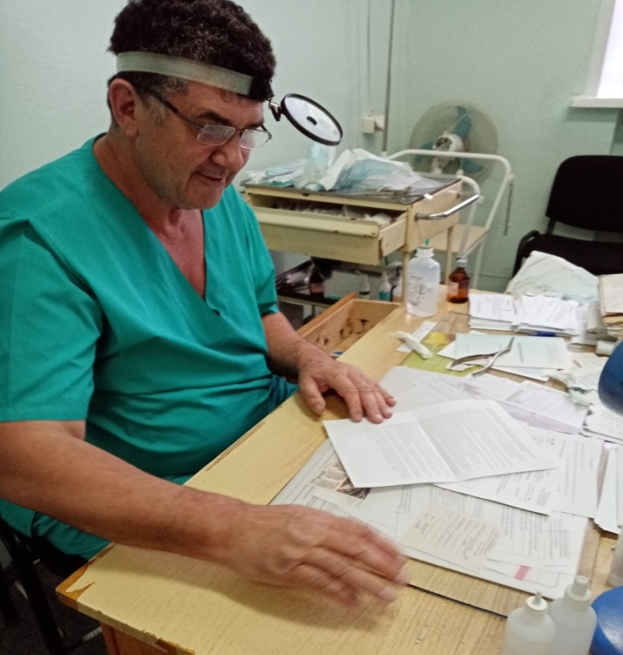
Все ли наушники одинаково влияют на слух?
Врачи считают, что наиболее опасным видом наушников (одновременно и самым популярным) являются наушники-вкладыши.
Из-за того, что они находятся значительно ближе к барабанным перепонкам нежели наушники обычные, вред слуху наносится действительно серьезный.
Но самой серьезной угрозой для вашего слуха являются вакуумные наушники, которые плотно прилегают к стенкам слухового прохода и направляют звук четко на барабанную перепонку. При регулярном прослушивании музыки в такого рода наушниках в течение 3-4 лет вам грозит потеря слуха 1 степени.

Slide 14
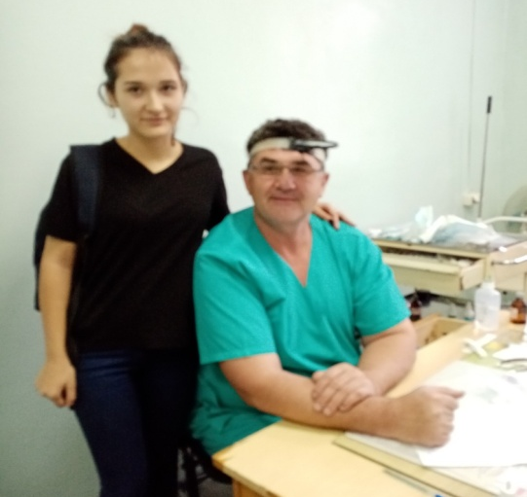
Каковы ваши рекомендации при использовании наушников?
Музыку в наушниках-вкладышах можно слушать не более, чем 30-40 минут в день,
а с обычными наушниками — не более 1-3 часа.
При этом громкость не должна быть максимальной, достаточно 60%. Когда громкость в наушниках повышается, усиливается давление на среднее ухо, что может привести к деформации барабанной перепонки.
Если такое произойдет, и она травмируется, может произойти кровоизлияние в слуховой аппарат.
Неправильное использование наушников влияет только на слух?
При этом страдает не только слуховой аппарат, но и центральная нервная система.
Громкие звуки могут стать причиной не только слуховых расстройств, но и
развития сердечно-сосудистых заболеваний, гипертонической и язвенной болезней,
гастрита, психических заболеваний. Ухудшается память, снижается
работоспособность. Нарушаются обмен веществ, работа щитовидной железы.

Slide 15
Заключение
Исходя из результатов своего исследования, я пришла к выводу,
что вред наушников на организм человека очевиден. Наше ухо очень чуткий орган. Человек может различать звуки, которые имеют частоту звука от 16 герц до 20 тысяч герц. Подобные частоты приводят к колебаниям барабанных перепонок. В свою очередь слуховые нервы передают сигнал в мозг. И когда человек в наушниках включает очень громкий звук, то среднее ухо травмируется, барабанная перепонка может лопнуть и тогда произойдет кровоизлияние в слуховой аппарат. Так же у человека угнетается слуховой анализатор и расшатывается центральная нервная система. В дальнейшем данные повреждения не восстанавливаются. Но сохранить здоровье любителям слушать музыку через эти электронные устройства может помочь соблюдение несложных правил:
Лучше отказаться от применения устройства дома, музыку рекомендуется слушать через колонки;
Если информацию слышно людям, находящимся рядом, то значит громкость слишком высокая;
Нельзя спать в гарнитуре, перед сном обязательно ее снимают;
Длительность использования накладных моделей составляет до трех часов в день, вкладыши разрешено применять лишь один час в сутки;
При выборе устройства рекомендуется обращать внимание на его качество;
На улице рекомендуется понижать громкость, чтобы различать окружающие звуки или использовать наушники с костной проводимостью.

Slide 16
Список литературы и интернет-источников
1. Дмитриева В.Ф. Физика для профессий и специальностей технического профиля. Учебник.- М.: Академия,2019
2. Кузнецов В.Н. Справочные и дополнительные материалы к урокам экологии. - М.: Дрофа, 2002.
3.Билич Г.Л., Зигалова Е.Ю. Популярная медицинская энциклопедия.
-М.:Практическая медицина, 2018
4.https://myearphones.ru/obzory/kto-izobrel-naushniki
5.https://zen.yandex.ru/media/hypewave/kak-naushniki-izmenili-mir- 6f8ef88633a8563beaf7a900
6. https://www.iphones.ru/iNotes/403241
7.https://reedr.ru/elektronika/naushniki-eto/
8. https://3dnews.ru/645423
9.https://setafi.com/elektronika/naushniki/
10.http://www.chinapads.ru/c/s/naushniki_-_tehnicheskie_harakteristiki
11.http://www.chinapads.ru/c/s/naushniki_-_klassifikatsiya_naushnikov

